Slide 1
Welkom

Slide 2
Programma
09:30-09:40 Verwelkoming & visie van provincie Antwerpen - Kathleen Verstraete
09:40-09:50 Vernevelen - David Claes/Katrien Hermans (Krinkels)
09:50-10:00 Zuigen - Boomverzorging Johan Van Aert
10:00-10:10 Manueel bestrijden – Brondel Boomverzorging
10:10-10:20 Huis-tuin-en-keukenmiddelen - Kathleen Verstraete
10:20-10:40 Panel: de voor- & nadelen van de mogelijke bestrijdingsmethoden
10:40-11:00 LIFE project natuurlijke bestrijding - Kathleen Verstraete
11:00-11:15 Pauze
11:15-11:45 Toegelaten biociden: Neemprotect versus Bacillus - Bram D'hondt (ANB)
11:45- 12:00 Aanvraagprocedures biociden – VMM
12.00-12.30 Ruimte voor vragen & uitwisseling

Slide 3
Leidraad Beheer eikenprocessierups
Visie beheer eikenprocessierups 2020

Slide 4
Beheer
De provincie Antwerpen coördineert de bestrijding van de eikenprocessierups op de meest ecologische, mensvriendelijke en milieuvriendelijke manier.
De eikenprocessierups is een inheemse soort en heeft zijn plaats in het ecosysteem.
Het is niet de bedoeling om deze soort uit te roeien.
Door zijn irriterende brandharen willen we hem enkel beheren in zonen waar er gezondheidshinder optreedt.
Publieke plaatsen, fiets- wandel wegen, omgeving van kinderen, sporttereinen,…
Pesticidenvrij beheer volgens het principe van de drietrapsstrategie:
1. Voorkomen van gezondheidshinder, bv. door sensibilisatie
2. Toepassen van alternatieve pesticidenvrije technieken
3. Bestrijding met gebruik van biociden

Slide 5
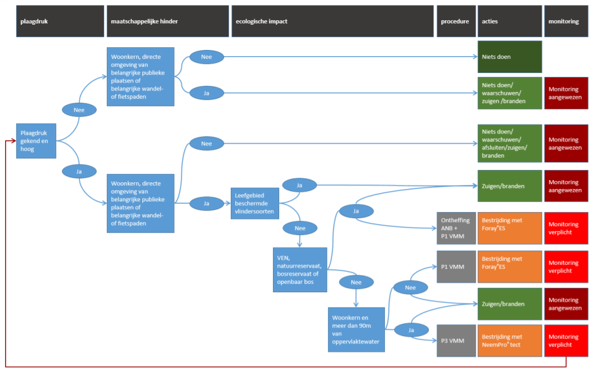

Slide 6
Monitoring
Monitoring van plaagdruk:
VIA meldingen, bestrijdingen doorgeven via interactieve eikenprocessierupsenkaart
•beter inspelen op noden (inzetten civiele bescherming, noodtoelating aanvragen biocidengebruik)
Monitoring van productgebruik:
VIA VMM
•Provincie stimuleert vermindering van biociden: goed controlemiddel
•een baseline productgebruik is nodig voor aanvraag subsidie Europese project rond epr
Monitoring effect bestrijdingstechnieken : door gemeente/aannemer + provincie
•nodig om bestrijdingstechniek bij te sturen (nog eens spuiten?, andere techniek)
•nieuwe technieken worden opgevolgd door provincie : enkel efficiënte manieren worden aanbevolen bij gemeenten

Slide 7
Kennisopbouw
Twee doelen:
1) Informatie over de invloed van bestrijding op de biodiversiteit
2) Aanreiken van nieuwe bestrijdingstechnieken
Door:
Kleinschalige studies: thesis- en stagestudenten
Grootschalige studies: ism universiteiten (LIFE)
Internationale expertengroep: uitwisseling van ervaring en kennis

Slide 8
Ondersteuning gemeenten
Leidraad Beheer Eikenprocessierups
Voorbeeldteksten voor gemeentelijke infoblad https://www.pacaan.be/eikenprocessierups/
Voorbeeld technische bepalingen voor een bestek bestrijding eikenprocessierups
Inschrijven op digitale nieuwsbrief
Interactieve eikenprocessierupsenkaart
Veelgestelde vragen (FAQ)
www.provincieantwerpen.be zoekterm eikenporcessierups

Slide 9

Bedankt

